Slide 1

Чат-бот “Запоминалка”
Выполнил: Логин Григорий
https://github.com/ewe08/vk_bot_searcher

Slide 2
Цели:
Создать чат-бота, который сможет сохранять изображения по введеному тегу
Помочь запомнить города и страны с помощью мини-игр.

Slide 3
Реализации
Основные классы

Slide 4
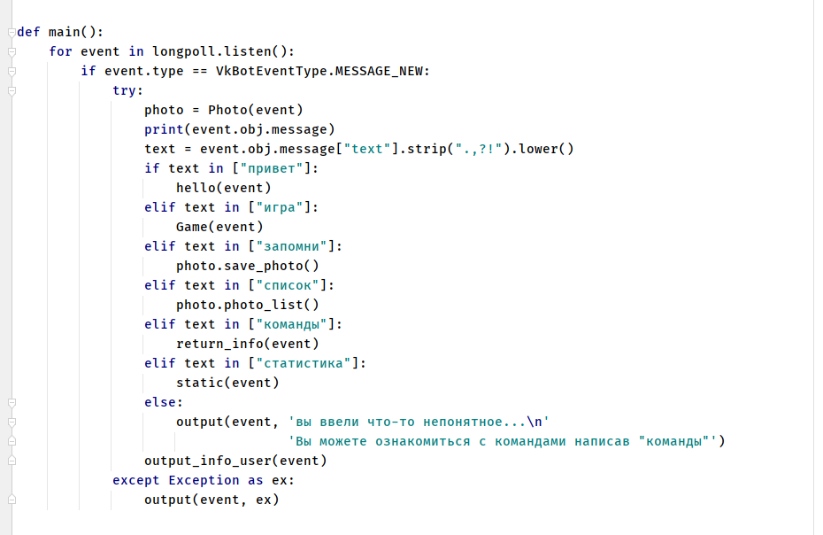
Основной цикл событий
Возможность легко добавлять и убирать запросы.

Slide 5
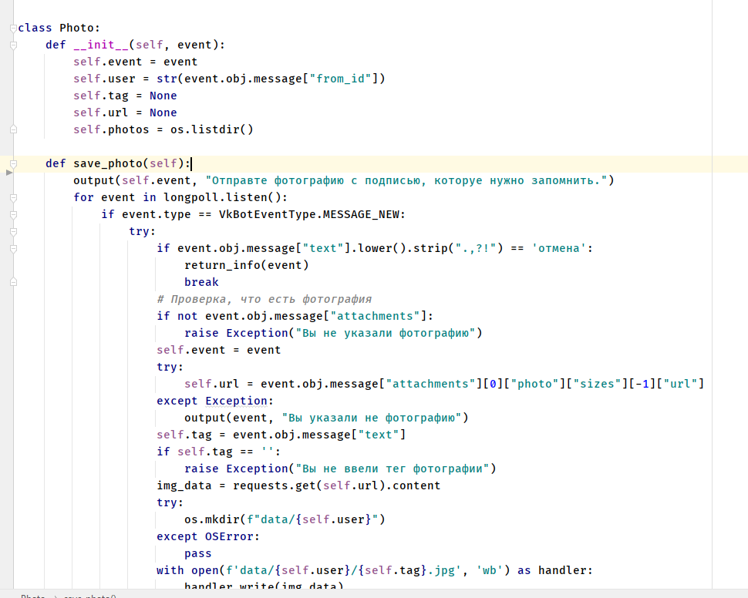
Class Photo
Класс работы с фотографиями
В нем происходит сохранение и возращение данных

Slide 6
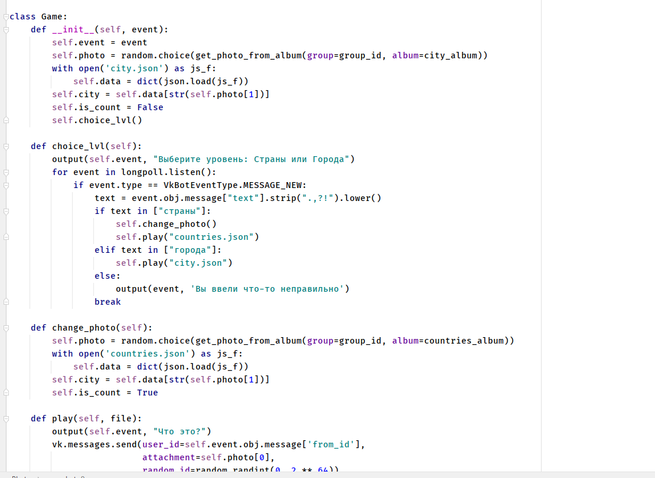
Class Game
Класс мини-игры

Slide 7
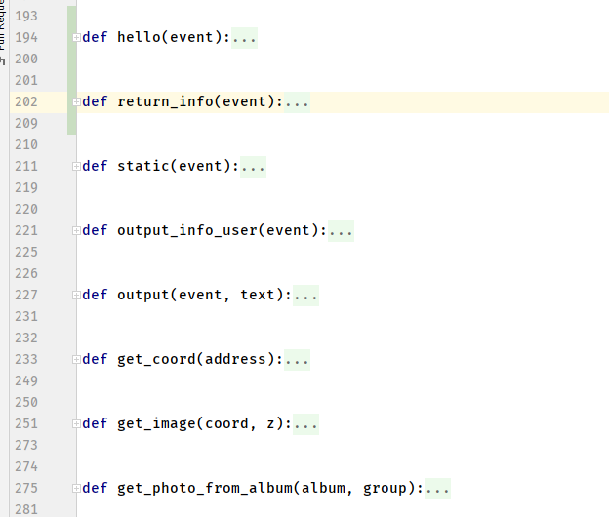
Прочие функции
Функции для быстрого взаиможействия с человеком через чат-бота.

Slide 8
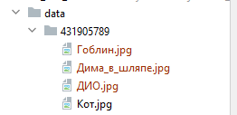
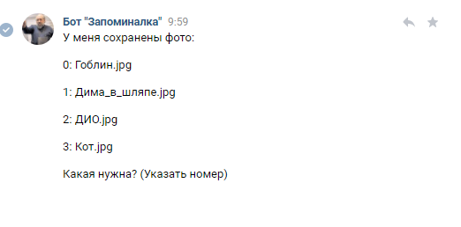
Нахождение файла
Все сохраненые файлы пользователя лежат в дериктории с его id страницы

Slide 9
Wikipedia
В ходе мини-игры можно узнать об объекте краткую информацию из википедии

Slide 10
Результаты и выводы

Slide 11
Бот получился легок в дополнинии к нему новых функций.
Осталась проблема с хранением большого объема фотографий.
В будущем можно сделать более простой способ управления ботом.

